Slide 1

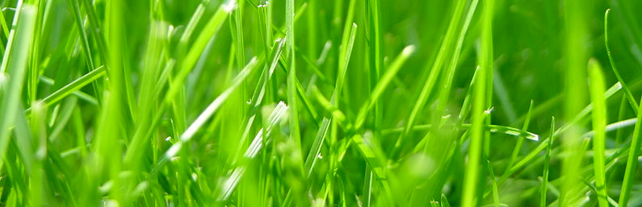
Journal de l'intérieur
Fantaisie et écrits courts…
Parce que je veux sentir l'herbe fraiche sous mes pas
Rire aux éclats même si je ne sais pas pourquoi
Crier de l'intérieur toute la folie douce que je contiens
Cette semaine, journal, on se lâche !

Slide 2

Cette semaine, un brin de folie plane au-dessus des pages…
Jour 1
Un vieil adage dit « En mai, fais ce qu'il te plait ».
Facile à dire... si l'envie ne manque pas, l'heure n'est pas encore à l'évasion ;
quoique !
Ce matin, tu fais ce qu’il te plait…
Invente et raconte.
Accompagne ton récit d'un dessin de ton choix : la technique, la forme et le thème sont libres, comme ton écrit

Slide 3
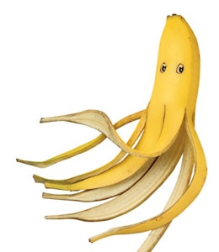
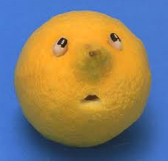
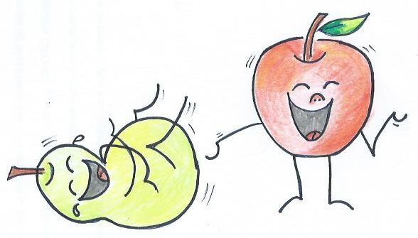
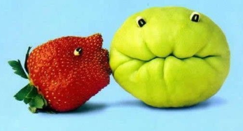
Tout prend vie autour de moi…
Jour 2
Se fendre la poire
Avoir une pêche d'enfer
Comme dans les exemples ci-dessus, liste, avec les gens autour de toi, toutes les expressions fruitées ou « légumeuses » qui te viennent à l'esprit.
Fais-en vivre quelques-unes à ta façon en les illustrant de façon originale et vivante en utilisant des "personnages fruits" et en les faisant dialoguer.
Tu sais quel est le gros mot préféré des stylos ?u
Non ?
Crotte de Bic
Exemple : Se fendre la poire

Slide 4
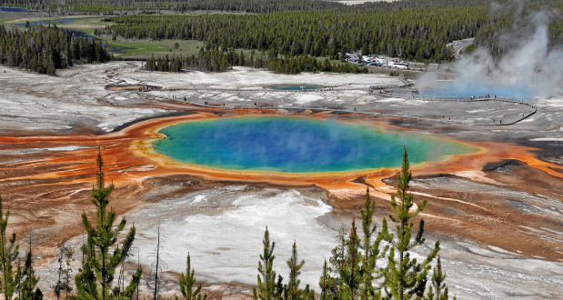
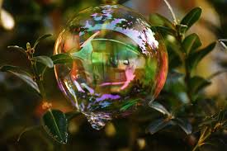
Tout m'invite au voyage…
Jour 3
1) Choisis un lieu très connu dans le monde, cherche un
visuel sur internet ou découpe-le dans une revue.
2) Trouve ensuite dans ta maison ce qui pourrait l'évoquer de façon
originale ou inattendue, prends une photo ou dessine la scène.
3) Légende ton image avec une phrase évocatrice vantant
le lieu.
Irisation du petit matin sur le Parc du Yellowstone

Slide 5

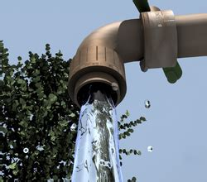
Jour 3
Tout m'invite au voyage…
Des lieux qui peuvent t'inspirer :
- Le Puy de Dôme
- Monument Valley
- Les pyramides d'Egypte
- La tour Eiffel
- Le Mont Saint Michel
- La statue de la liberté
- Le château de Versailles
Impressionnante
puissance des
chutes du
Niagara

Slide 6


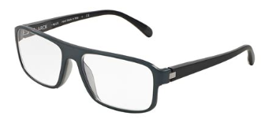
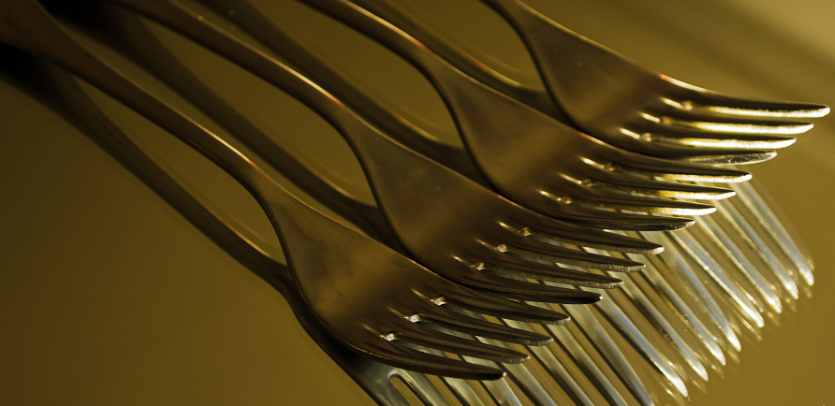
Publicité décalée pour un objet qui ne sert plus à rien
Jour 4
Nos maisons regorgent parfois d'objets qui ont perdu de leur attrait : oubliés, délaissés, mal aimés. Dans l'anti-chambre de l'abandon, à deux pas de la déchetterie. Le confinement leur sauve la mise, un temps au moins, l'occasion d'un regard neuf.
Nous te proposons de choisir un de ces objets et d'essayer de nous le vendre. Attention, il va falloir être inventif et original,
Tout est permis pour nous vanter ton objet, même si parfois on s'éloigne un peu de la réalité…
Fourche-Peigne
Voici la fourche-peigne, ses dents émoussées lui donnent un touché de velours. Elle est économique, peut servir pour les animaux et les humains. Très pratique, elle se glisse dans la poche et, en voyage, elle peut reprendre son usage initial. Un objet léger est indispensable dans tous les foyers.

Slide 7
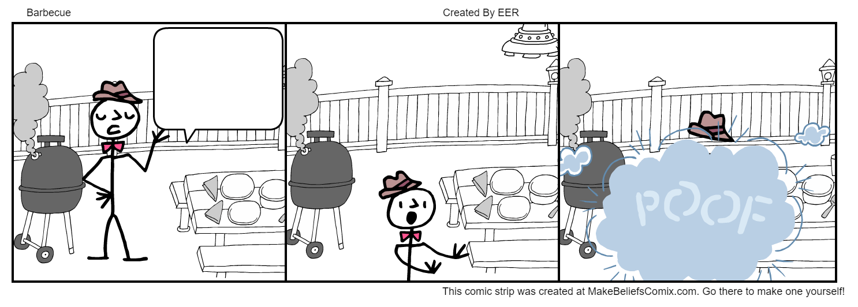
Ecrire à partir d'une BD
Jour 5
Nous te proposons 4 séries de petites histoires en BD, à toi d'en choisir une ou plusieurs et d'imaginer un texte à insérer dans les bulles. Bien entendu, le lecteur ne doit pas s'ennuyer et tu dois trouver des phrases qui font ressortir l'humour ou la drôlerie d'une situation.
Surprenez-nous !
La vie extra-terrestre est une pure invention …

Slide 8

Nuage de mots
Jour 6
Le 9 avril 2020, trois astronautes ont décollé depuis la Terre en direction de l'ISS (International Space Station). Ils y resteront six mois. Imaginons que dans 10 minutes, tu doives rejoindre cette mission spatiale. On te permet d'emmener avec toi 10 objets de ton choix :
- fais une liste
- mets en forme tes mots grâce à l'application en ligne 'Word art" :
https://wordart.com/
Voir le tutoriel Wordart en pièce jointe ou en cliquant ici
Si tu ne disposes par d'un ordinateur, tu peux dessiner le contour d'un objet de ton choix que tu rempliras avec les mots choisis.
Maintenant que tu as compris le principe tu peux peut-être préparer une création de cette forme pour la fête des pères et des mères avec des mots doux pour tes parents...

Slide 9
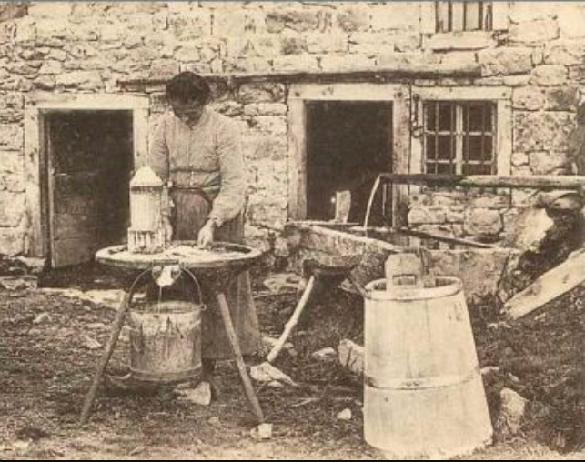
Devinette
Jour 7
Aujourd'hui nous te proposons de rédiger une devinette que tu adresseras à ton enseignant(e) pour qu'il (elle) la soumette à tes camarades de classe. Tu peux parler d'une curiosité locale mais aussi de tout autre sujet
qui t'inspirerait.
Exemple de devinette issue de la vie locale (Ambert).
La femme, sur cette carte postale, est en train de me mettre en forme. Je suis très vieux, on dit que les druides me fabriquaient déjà sur le sommet de Pierre-sur-Haute. Plus tard, je servis de monnaie d'échange pour payer la location des jasseries. Mon nom est issu du grec "phormos"

Slide 10
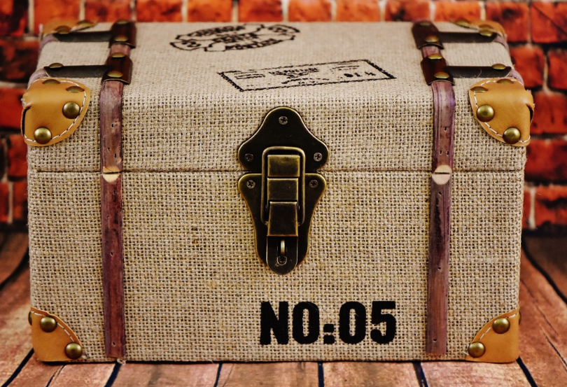
Devinette
Jour 7
Exemple de devinette objet de la maison
?
Je suis un objet qui pourrait tenir dans le coffre en photo ci-contre. Je suis fait le plus souvent de métal et de plastique, mais on peut parfois me trouver en bois ou même en corne. Des versions plus anciennes pouvaient même contenir de l'ivoire.
Je peux être de différentes formes, je peux être fixe ou pliant.
Les jeunes enfants ne me manipulent pas par sécurité.
A la campagne, on me gardait tout le temps dans la poche car je peux rendre de nombreux services. Le plus souvent on me trouve sur la table ou l'on me range dans un tiroir.
Le couteau
Déplacer l'image du coffre pour lire la réponse
(uniquement possible dans la version modifiable du diaporama)

